Slide 1


Informe de Peticiones, Quejas, Reclamos,
Sugerencias y Denuncias
(PQRSD)
Octubre/2023
OFICINA DE ATENCIÓN AL USUARIO INSTITUTO TECNOLÓGICO DEL PUTUMAYO
RESOLUCIONES Nros. 0316/2015 - 0070/2016

Slide 2

El presente documento corresponde al Informe de Peticiones, Quejas,
Reclamos, Sugerencias y Denuncias (PQRSD) recibidas y atendidas por la
Oficina de atención al usuario del Instituto Tecnológico del Putumayo
Correspondiente al mes de Octubre de 2023.
De acuerdo con los datos arrojados por los canales de atención,
durante en el mes de octubre, se recibieron (633) PQRSD
garantizando el registro del 100% y teniendo en cuenta lo reportado
les fue asignado su trámite, no se negó el acceso a ninguna de ellas.
A
PQRS
Recibidas por canal de atención
C

Slide 3
Llamadas Recibidas: Representan la mayoría de las interacciones con el 74%, lo que indica que este canal es el principal punto de contacto para los usuarios que buscan comunicarse con el Instituto. Brindando información respecto de fechas de segundos parciales, supletorios, reporte de notas SIGEDIN, feria de emprendimiento, sustentación de opciones de grado, inscripción de opciones de grado y entrega de informes finales.
B
El canal "atencionalusuario@itp.edu.co" recibió un total de 357 solicitudes, lo que representa el 97% del total de solicitudes. Plantea que es el canal utilizado por la mayoría de los usuarios para comunicarse con el Instituto Tecnológico del Putumayo. Esto puede sugerir que es un canal eficaz y accesible para los usuarios.
El canal "notificacionesjudiciales@itp.edu.co" recibió solo 2 solicitudes, lo que equivale al 3% del total. Esto indica que, en comparación con las consultas de los usuarios, las comunicaciones relacionadas con asuntos judiciales son relativamente bajas
Estos datos muestran una clara preferencia por el canal de correo electrónico "atencionalusuario@itp.edu.co" como el principal medio de comunicación para los usuarios que desean contactar al Instituto Tecnológico del Putumayo. Esto subraya la importancia de mantener y mejorar este canal para satisfacer las necesidades de los usuarios..
C

Slide 4

PQRSD
recibidas por modalidad de petición
1
2
3
PETICIONES DE INFORMACION
82
21%
PETICIONES DE
INTERES
PARTICULAR
235
62%
QUEJAS
0
0%
4
RECLAMOS
0
0%
5
6
SUGERENCIAS
0
0%
DENUNCIAS
0
0%
7
OTRO
65
17

Slide 5
Las Peticiones de Información, representan el 21% del total, con 82 PQRS, también tienen una representación significativa, aunque menor en comparación con las Peticiones de Interés Particular. Entre las que se relacionan registro SNIES de los programas en el caso de las transferencias externas información requeridas por las universidades, información respecto de planes de estudio.
La ausencia de Quejas, Reclamos, Sugerencias y Denuncias indican una percepción generalmente positiva de los usuarios hacia los servicios o procesos del Instituto durante el mes de octubre de 2023.
Las Peticiones de Interés Particular son el tipo de PQRS más común, constituyen el 62% del total, contabilizando con 235 PQRS. Lo que sugiere que la mayoría de las consultas o solicitudes recibidas están relacionadas con asuntos específicos de los usuarios, tales como: certificaciones laborales y académicas, transferencias internas y externas, validaciones por suficiencia, cambio de programas, Homologaciones, cancelaciones de unidades de formación, récord académicos, retiros y aplazamiento de semestre.
Este análisis sugiere que las Peticiones de Interés General son el tipo más común de PQRS recibido, seguido por las Peticiones de Información. La ausencia de Quejas, Reclamos, Sugerencias y Denuncias en este conjunto de datos puede indicar que la comunidad no ha presentado ningún problema específico.

Slide 6
P Q R S D
asignadas a dependencias y grupos internos de trabajo
Atención de PQRS:
La gran mayoría de las dependencias han atendido el 100% de las PQRS recibidas, lo que indica un alto nivel de compromiso en la gestión de estas solicitudes.
La Sala de Docentes es la dependencia que tiene un porcentaje de atención ligeramente inferior, con un 96%. Esto significa que 3 de las 68 PQRS recibidas por esta dependencia no se atendieron, todas vez que los peticionarios presentaron con extemporaneidad las solicitudes.
El Centro de Investigación CIECYT tiene un porcentaje de atención del 89%, lo que indica que 2 de las 18 PQRS recibidas no se atendieron en las fechas establecidas toda vez que los pasionarios no cumplieron con las requisitos respectivos.
Porcentaje de Atención Total: El porcentaje total de PQRS atendidas en la institución es del 99%, lo que indica un alto nivel de compromiso con la atención oportuna de las solicitudes.

Slide 7
Gestión de traslados y acceso a la Información
Mantener un enfoque proactivo en la gestión de traslados y el acceso a la información garantiza una respuesta eficiente y satisfactoria a las solicitudes de los usuarios en el Instituto Tecnológico del Putumayo. Continuar fortaleciendo estos aspectos contribuirá a promover la transparencia, la rendición de cuentas y la satisfacción de los usuarios. Durante el mes de octubre de 2023, no se presento ningún evento donde se niegue el acceso a la información de la entidad.
La notificación Sentencia Acción Tutela No. 2023-00190. Se resolvió y notició a los juzgados respectivos con los soportes pertinentes, en los tiempos establecidos por la ley, igualmente se participo de la audiencia respectiva.
Tiempo promedio de respuesta
Tipos de petición | Días permitidos para respuesta
EXPEDICIÓN COPIAS DE DOCUMENTOS | 10
TRASLADOS POR COMPETENCIA | 5
ENTES DE CONTROL | 5
CONSULTAS DE INFORMACIÓN TÉCNICA | 30
QUEJAS | 15
RECLAMOS | 15
SUGERENCIAS Y FELICITACIONES | 30
DERECHOS DE PETICIÓN | 15

Slide 8
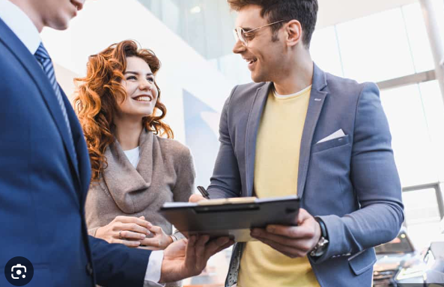






Recomendaciones
Fortalecimiento de Capacidades: Continúa brindando capacitación y desarrollo profesional a todo el personal, especialmente en áreas relacionadas con la gestión de traslados y el manejo de PQRS. Esto ayudará a garantizar que el personal esté bien equipado para cumplir con sus responsabilidades y responder eficazmente a las solicitudes de información.
1
Utilización de Tecnología: Considera la implementación de herramientas tecnológicas, como sistemas de gestión de PQRS y plataformas de gestión de recursos humanos, para mejorar la eficiencia y la precisión en la gestión de traslados y acceso a la información. Estas herramientas pueden automatizar procesos, facilitar la recopilación y el análisis de datos, y mejorar la comunicación interna y externa.
2

